Slide 1
История флага-символа Российской Федерации

Slide 2
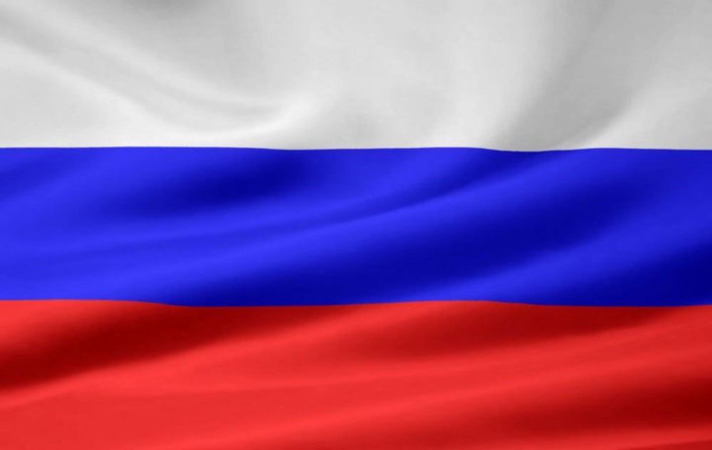
Государственный флаг Российской Федерации представляет собой прямоугольное полотнище из трех равновеликих горизонтальных полос: верхней – белого, средней – синего и нижней – красного цвета.

Slide 3
Символика цветов
.

Slide 4
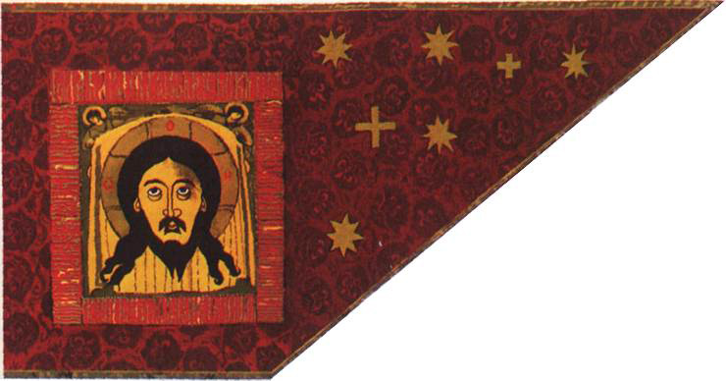
Стяг «Всемилостивейшего Спаса» Ивана Грозного, 1552 год
«…образ Господа нашего Иисуса Христа Нерукотворенный, и наверх водружен животворящий крест, иже бе у прародителя его, государя нашего, достохвалного великаго князя Дмитриа на Дону»

Slide 5
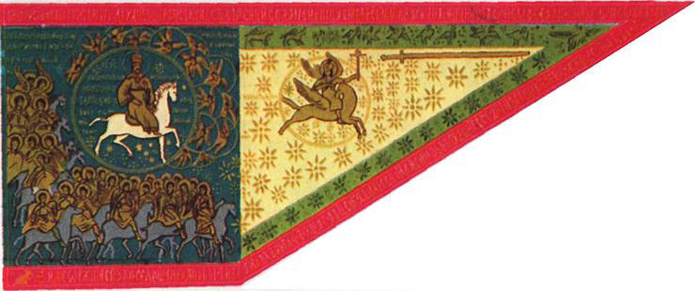
«Великий стяг» Ивана Грозного.
Это полотнище в виде трапеции (с откосом). У древка на лазуревом поле изображён Святой Михаил на коне. На откосе «сахарного» цвета изображён Христос. Знамя имеет кайму «брусничного цвета», у откоса дополнительно кайма «макового» цвета.

Slide 6
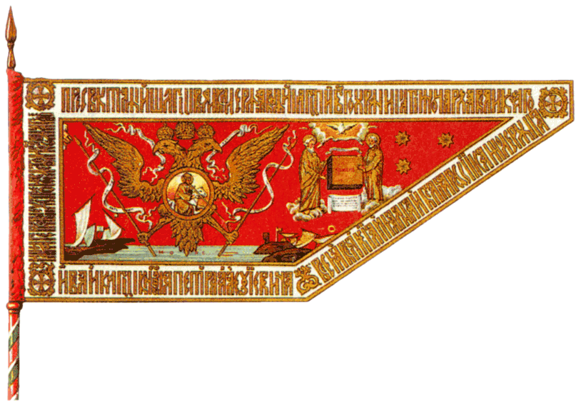
Гербовое знамя Петра I
Создано в
1696 году.
Изготовлено из красной
тафты с белой каймой, в центре изображался золотой орёл, парящий над морем, на груди орла в круге — Спаситель, рядом — Святой Дух и святые апостолы Пётр и Павел.

Slide 7
Военный корабль «Орёл».
В 1668 году при царе Алексее Михайловиче был построен первый русский военный корабль «Орёл».
Для корабля «Орел» были изготовлены флаги:
Нет единого мнения о том, какой флаг использовали на корабле!

Slide 8
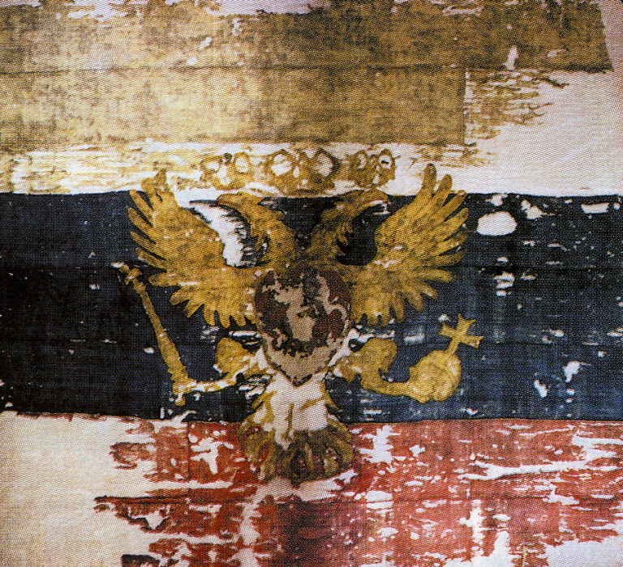
Флаг царя Московского
6 (16) августа 1693 года, во время плавания Петра I в Белом море с отрядом военных кораблей, построенных в Архангельске, на 12-пушечной яхте «Святой Пётр» впервые был поднят так называемый «флаг царя Московского» — сшитое из флагдука полотнище размером 4,6x4,9 метров, состоящее из трёх горизонтальных равновеликих полос белого, синего и красного цветов, с золотым двуглавым орлом посередине.

Slide 9
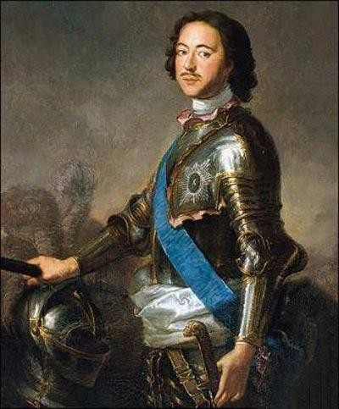
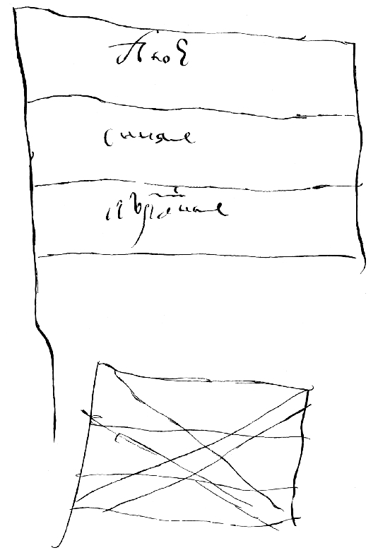
В 1699 году из сотен знамен роль государственного флага Петр I отвел бело-сине-красному флагу. В октябре 1699 года Пётр I на обороте листа с инструкциями, направленными находящемуся в Стамбуле русскому посланнику Емельяну Украинцеву, нарисовал эскиз трёхполосного бело-сине-красного флага

Slide 10
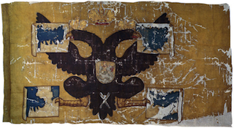
Императорский флаг Петра I образца 1716г

Slide 11
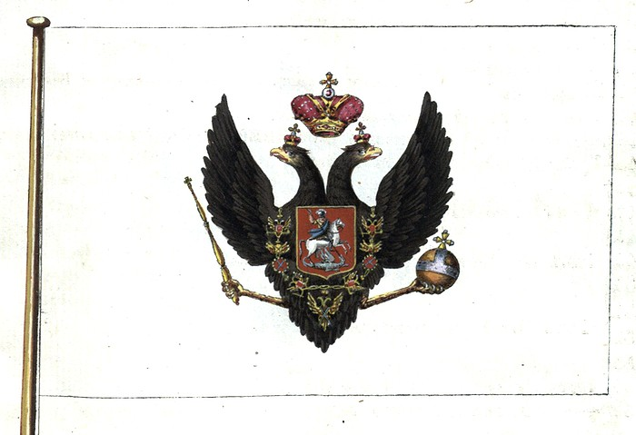
Императорский дворцовый штандарт до 1858 года

Slide 12
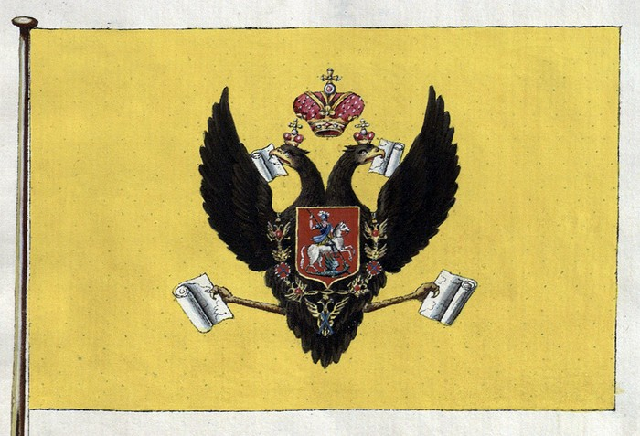
Императорский судовой штандарт до 1858 года

Slide 13
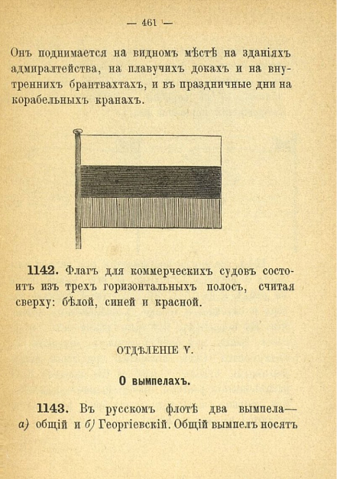
В Российской империи было создано множество флагов, базирующихся на петровском триколоре. Так, 28 сентября (10 октября) 1806 года император Александр I собственноручно утвердил рисунок флага Российско-Американской компании

Slide 14
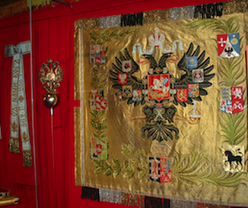
Государственное знамя Российской империи 1896 - 1917гг.

Slide 15
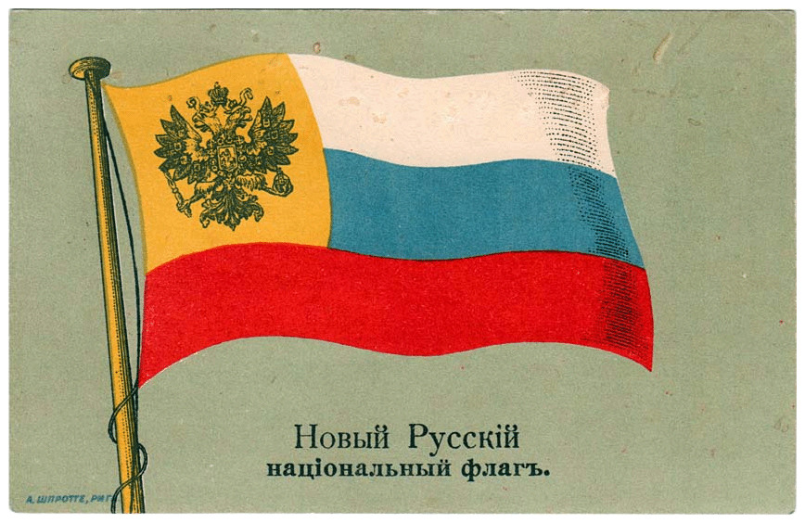
Флаг — символ единения царя с народом («новый национальный флаг» ,1914—1917). Открытка 1914 г.

Slide 16
Флаг Российской республики.
Российская республика существовала на территории России с 1 (14) сентября 1917 по 25 октября (7 ноября) 1917 года. Провозглашена постановлением Временного Правительства от 1 (14) сентября 1917 года до решения вопроса о государственном устройстве Учредительным собранием, для которого оно избиралось.

Slide 17
Государственный флаг РСФСР (17 июня 1918 — 21 января 1937)
17 июня 1918 года ВЦИК утвердил образец изображения флага РСФСР, разработанный по поручению НКИД художником-графиком Сергеем Васильевичем Чехониным. Флаг представлял собой красное прямоугольное полотнище, в верхнем углу которого, у древка, была помещена надпись «РСФСР» золотыми буквами, стилизованными под славянские; эта надпись от остальной части полотнища с двух сторон была отделена золотыми полосками, образующими прямоугольник.

Slide 18
Флаг СССР (18 апреля 1924 — 25 декабря 1991)
Красный цвет флага — символ героической борьбы советского народа, руководимого КПСС, за построение социализма и коммунизма, серп и молот означают незыблемый союз рабочего класса и колхозного крестьянства. Красная пятиконечная звезда на флаге СССР — символ конечного торжества идей коммунизма на пяти континентах земного шара^{[2}.
Представлял собой красное прямоугольное полотнище с изображением в верхнем углу, у древка, золотых серпа и молота и над ними красной пятиконечной звезды, обрамлённой золотой каймой. Отношение ширины флага к его длине 1:2

Slide 19
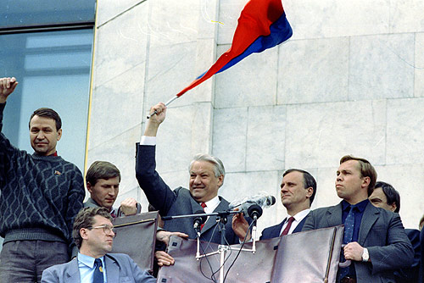
22 августа - День Государственного флага Российской Федерации.
22 августа 1991 года члены Верховного Совета РСФСР на утреннем заседании приняли постановление о национальном флаге РСФСР:
«Верховный Совет РСФСР постановляет: До установления специальным законом новой государственной символики Российской Федерации считать исторический флаг России — полотнище из равновеликих горизонтальных белой, лазоревой, алой полос — официальным Национальным флагом Российской Федерации.
Первый заместитель
Председателя Верховного Совета РСФСР
Р. И. Хасбулатов.»
В тот же день во время траурного митинга по погибшим митингующие вынесли огромное бело-сине-красное полотнище.

Slide 20
20 августа 1994 года президентом России Борисом Ельциным подписан указ «О Дне Государственного флага Российской Федерации», который установил отмечать день флага 22 августа, в честь восстановления исторического флага России во время августовских событий 1991 года.

